Slide 1
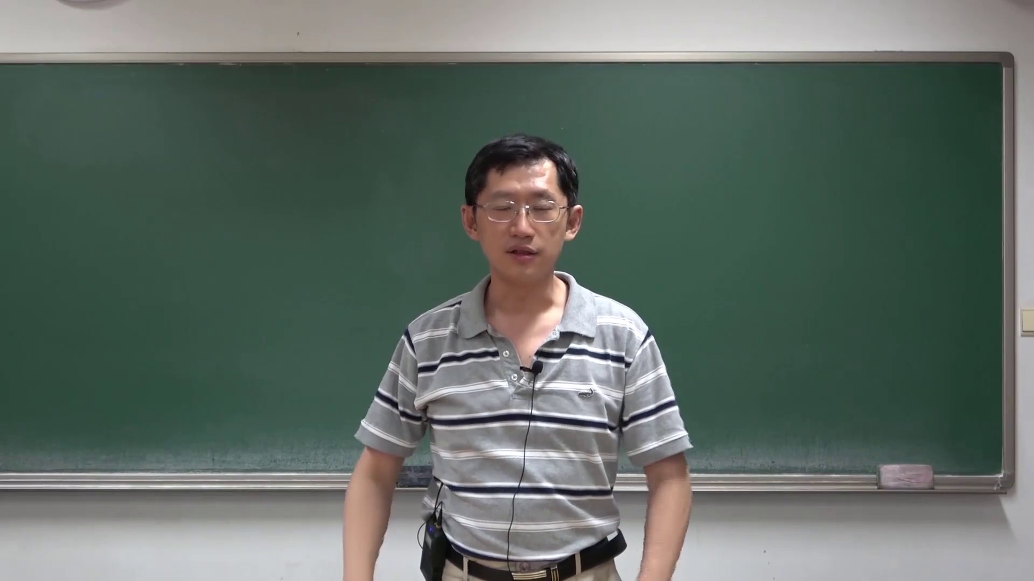
Notes:
1. 比特币系统基于交易的账本模式，每个区块记录交易信息，包括转账和铸币交易，但不直接显示每个账户的余额，余额需通过交易记录推算得出。
2. 比特币全节点维护UTXO（未花费交易输出）数据结构，记录所有未被花费的交易输出，用以检测double spending（双重支付）。
3. 一个交易可能有多个输入和输出，输入总金额必须等于输出总金额。UTXO集合帮助检测交易合法性，确认交易中币的来源是否合法。
4. 交易可以有多个输入和输出，输入的金额总和需等于或大于输出总和，差额作为交易费支付给矿工，激励矿工打包交易。
5. 比特币系统通过区块奖励和交易费双重激励机制，矿工发布区块获得奖励和交易费，区块奖励将随时间逐渐减小，未来可能主要依靠交易费。

Slide 2
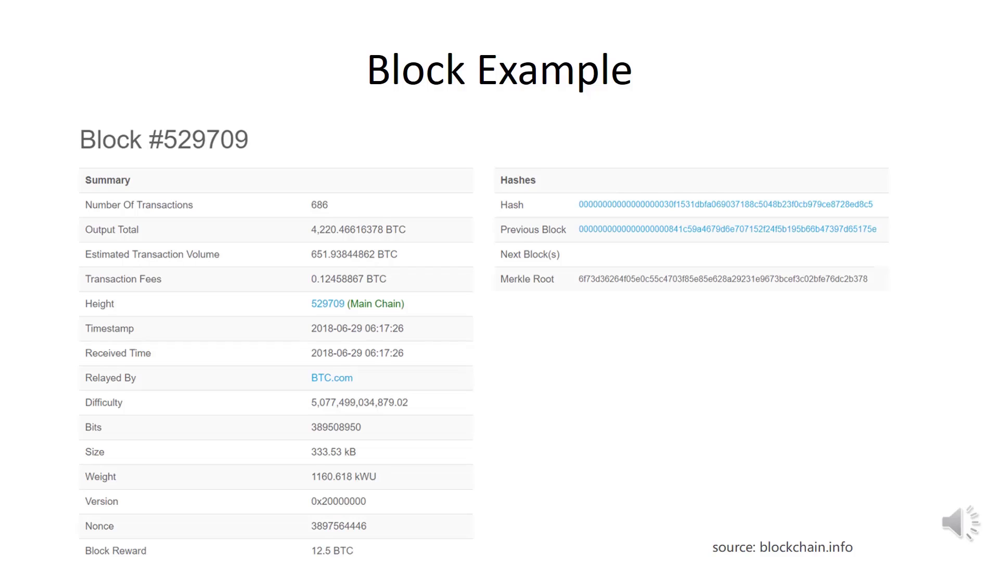
Notes:
1. 这个例子来源于blockchain.info网站，展示了一个区块包含了686个交易，总输出的比特币数量和交易费用的总和，显著地，出块奖励比交易费用高出约100倍，说明矿工挖矿的主要动力是获得出块奖励。
2. 区块头的哈希值和前一个区块头的哈希值都以一长串零开头，这是挖矿过程中通过不断调整随机数来实现的，目的是使整个区块头的哈希值小于等于给定的目标阈值，这表明符合难度要求的区块其块头哈希值都具备这一特征。
3. 挖矿的难度每2016个区块调整一次，以维持区块的平均生成时间在10分钟左右，确保区块链网络的稳定性和安全性。这通过找到符合特定难度要求的随机数（nounce）来实现，展示了区块链技术如何通过计算难题来保障交易的确认和区块的创建。

Slide 3
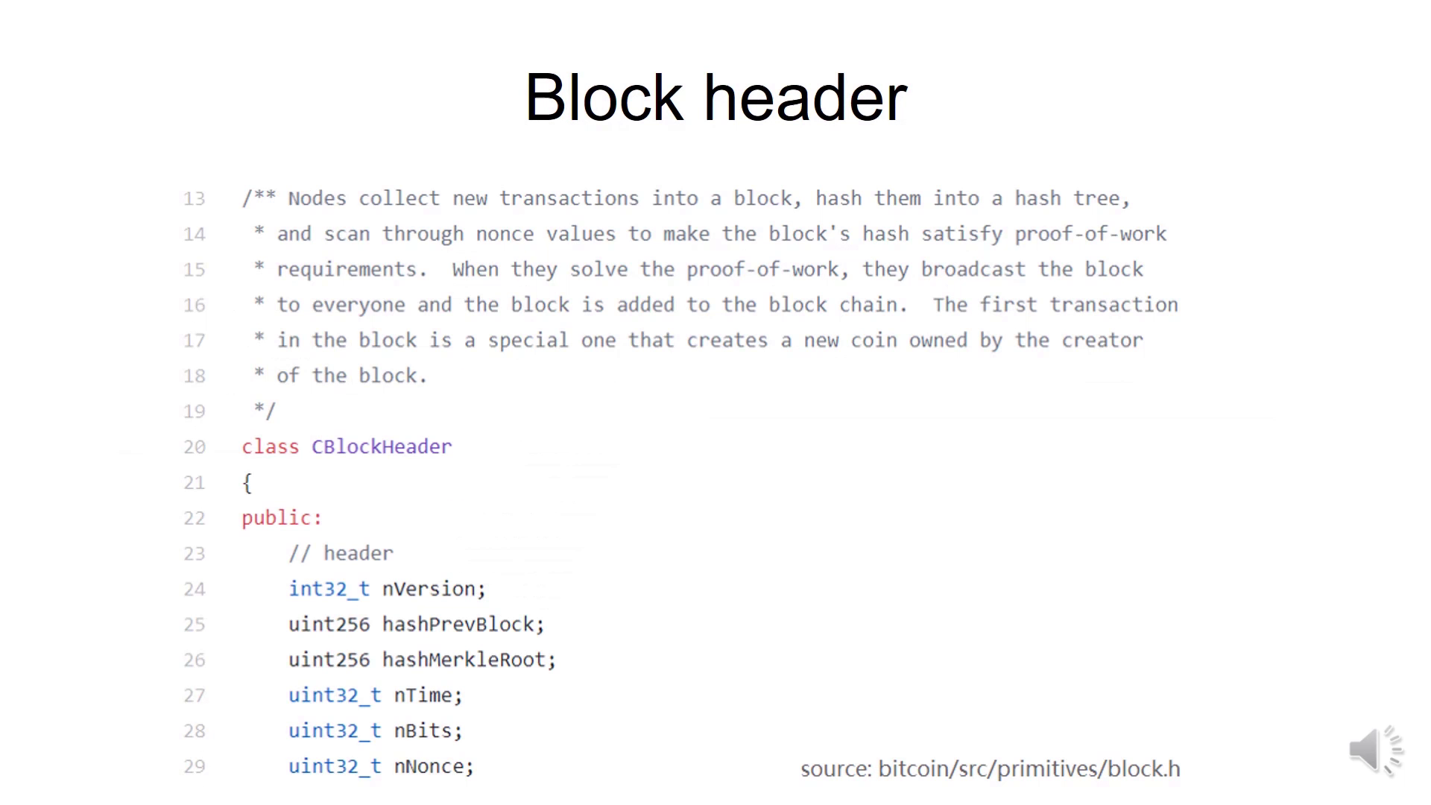
Notes:
1. 在比特币的区块头结构中，nonce是一个32位无符号整数，用于挖矿过程中调整，以满足特定难度要求。尽管nonce有\(2^{32}\)种可能值，但随着比特币难度增加，遍历所有可能值也很难找到符合条件的解决方案。
2. 挖矿难度的提升，加之比特币价格及参与人数的大幅增长，使得竞争异常激烈，单纯调整nonce已经不足以找到满足条件的区块头。
3. 区块头中的版本号固定，不可更改，代表当前使用的比特币协议版本。
4. 前一个区块的哈希值以及默克尔根哈希值在区块生成时由系统决定，不能随意修改，以确保区块链的连续性和数据完整性。
5. 区块生成时间在一定程度上可调，比特币系统不要求绝对精确的时间，允许在一定范围内调整，但不能偏离太远，以保证时间戳的可信度。

Slide 4
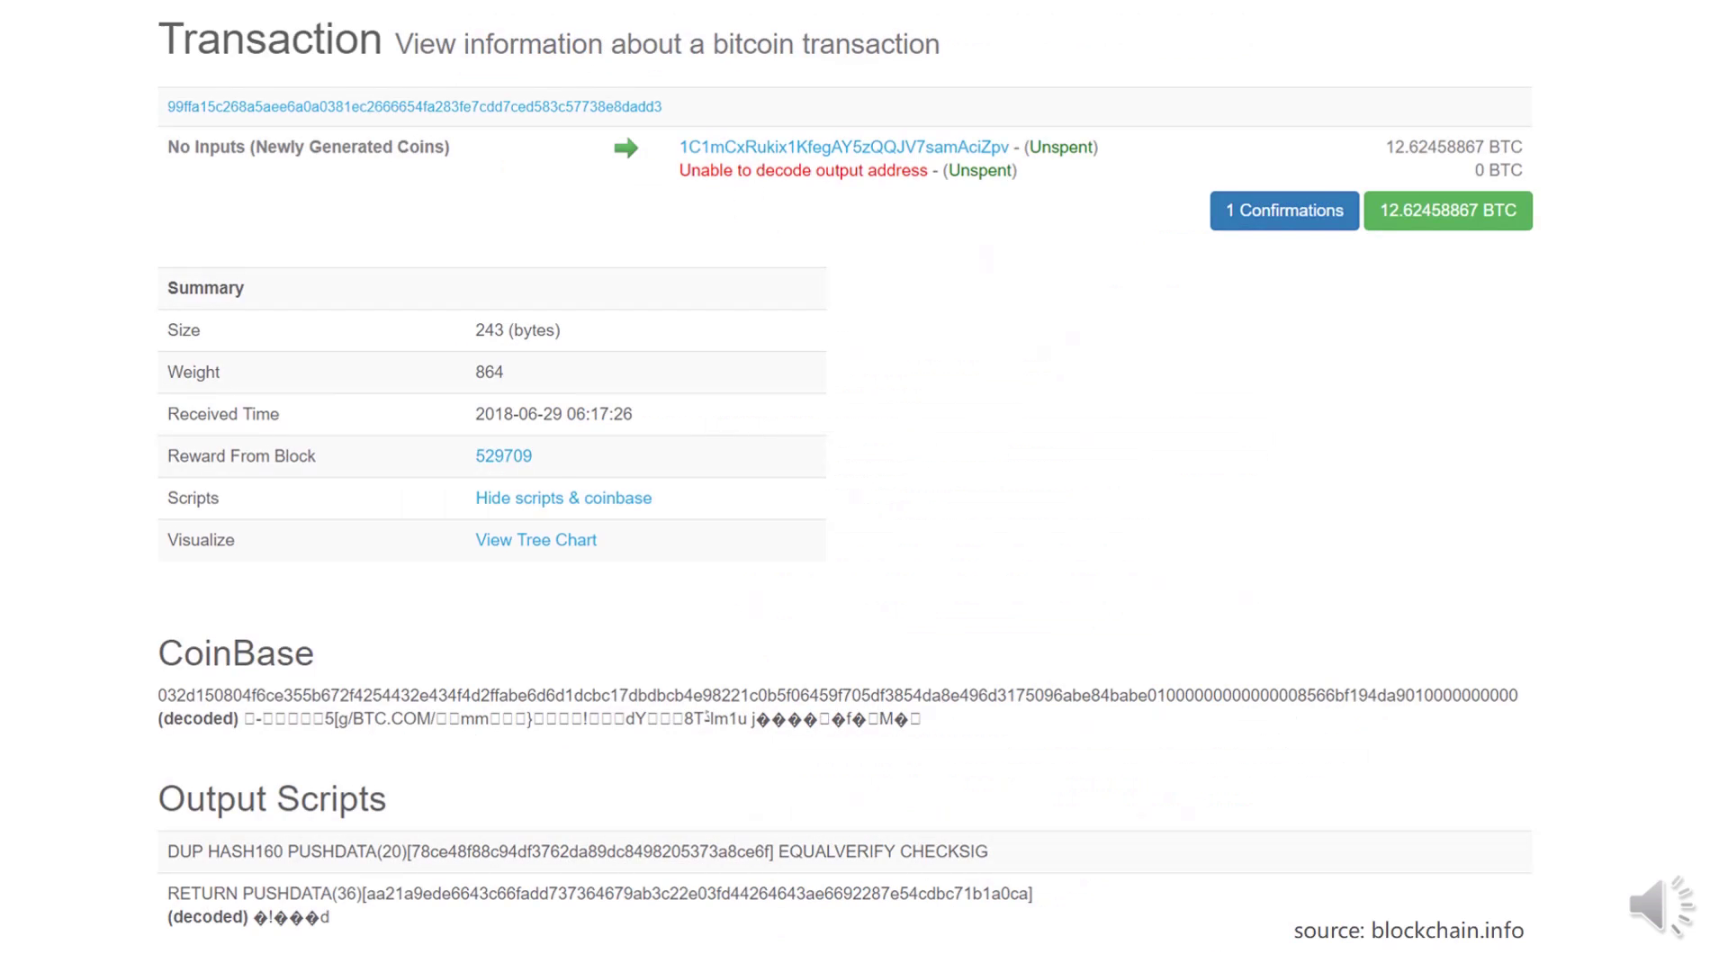
Notes:
1. 比特币系统中的coin base交易是产生新比特币的唯一途径，这类交易没有输入，因为新币是系统自动生成的。
2. coin base交易中的一个特殊领域允许写入任何内容，这个内容在比特币网络中是不受检查的，可以用于诸如数字承诺，即将某个哈希值写入以防止信息被篡改。
3. 在比特币的第一节课中，我们用预测股票市场的例子来说明，提前公布预测结果可能会影响市场。通过在coin base交易中写入预测结果的哈希值，可以防止这一行为。
4. coin base交易的内容可以用于多种目的，比如表达个人感想，如“挖矿不易，且挖且珍惜”，这样的内容虽无实质用途，但增加了交易的趣味性。
5. 改变coin base交易中特定领域的内容，如数字承诺的哈希值，将直接影响区块头里的根哈希值，从而可能影响整个区块的哈希值，对区块的有效性和比特币网络的确认过程产生影响。

Slide 5
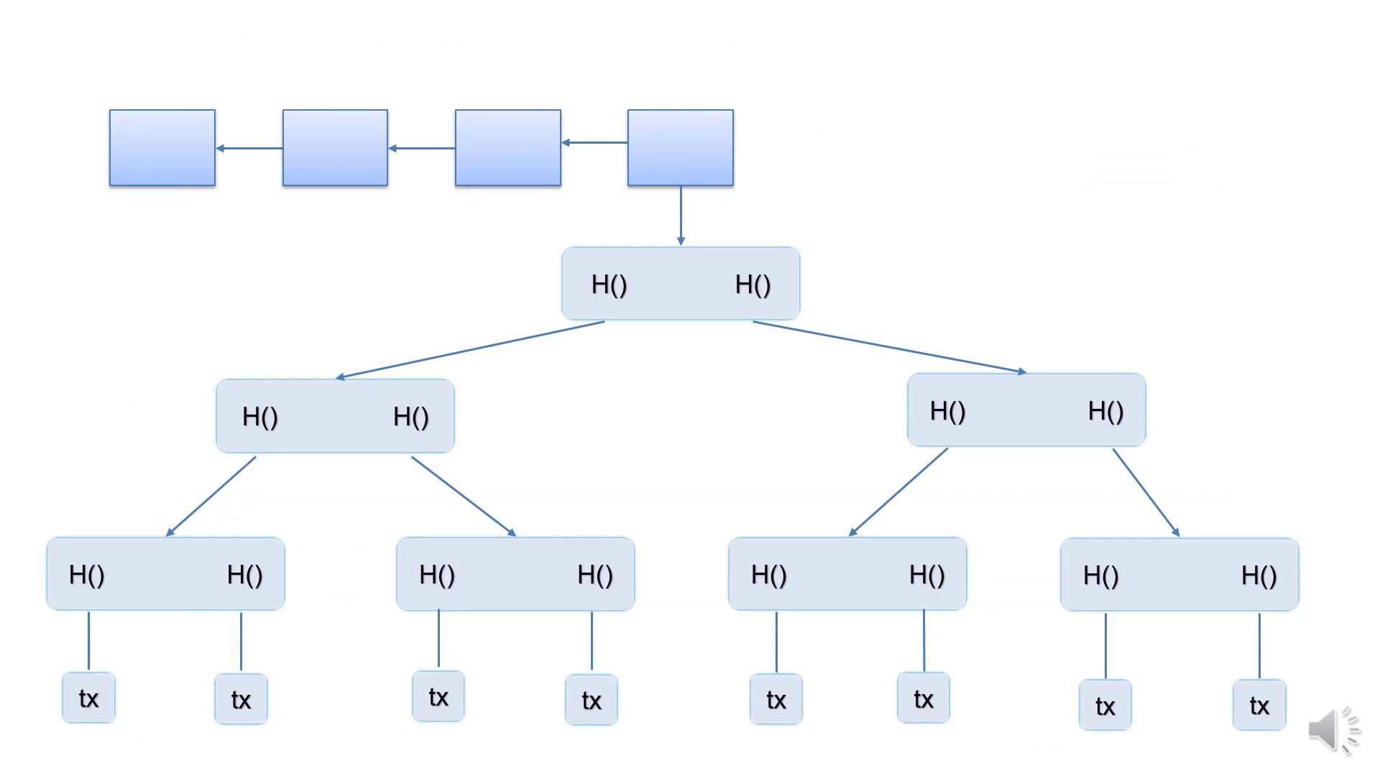
Notes:
1. 对话内容描述了一个小型区块链系统中block header链表的结构，以及其中一个block header的根哈希值如何通过修改coin base transaction中的特定域而发生变化。
2. 描述了根哈希值的变化如何沿着moco tree的结构传递，最终影响block header，进而展示了通过修改coin base域作为extra数据，可以利用更多的存储空间（达2的96次方），来增大挖矿时的搜索空间。
3. 解释了实际挖矿过程中存在的两层循环机制：外层循环专注于调整coin base域的extra部分，内层循环则是根据调整后的extra值计算新的block header根哈希值。

Slide 6
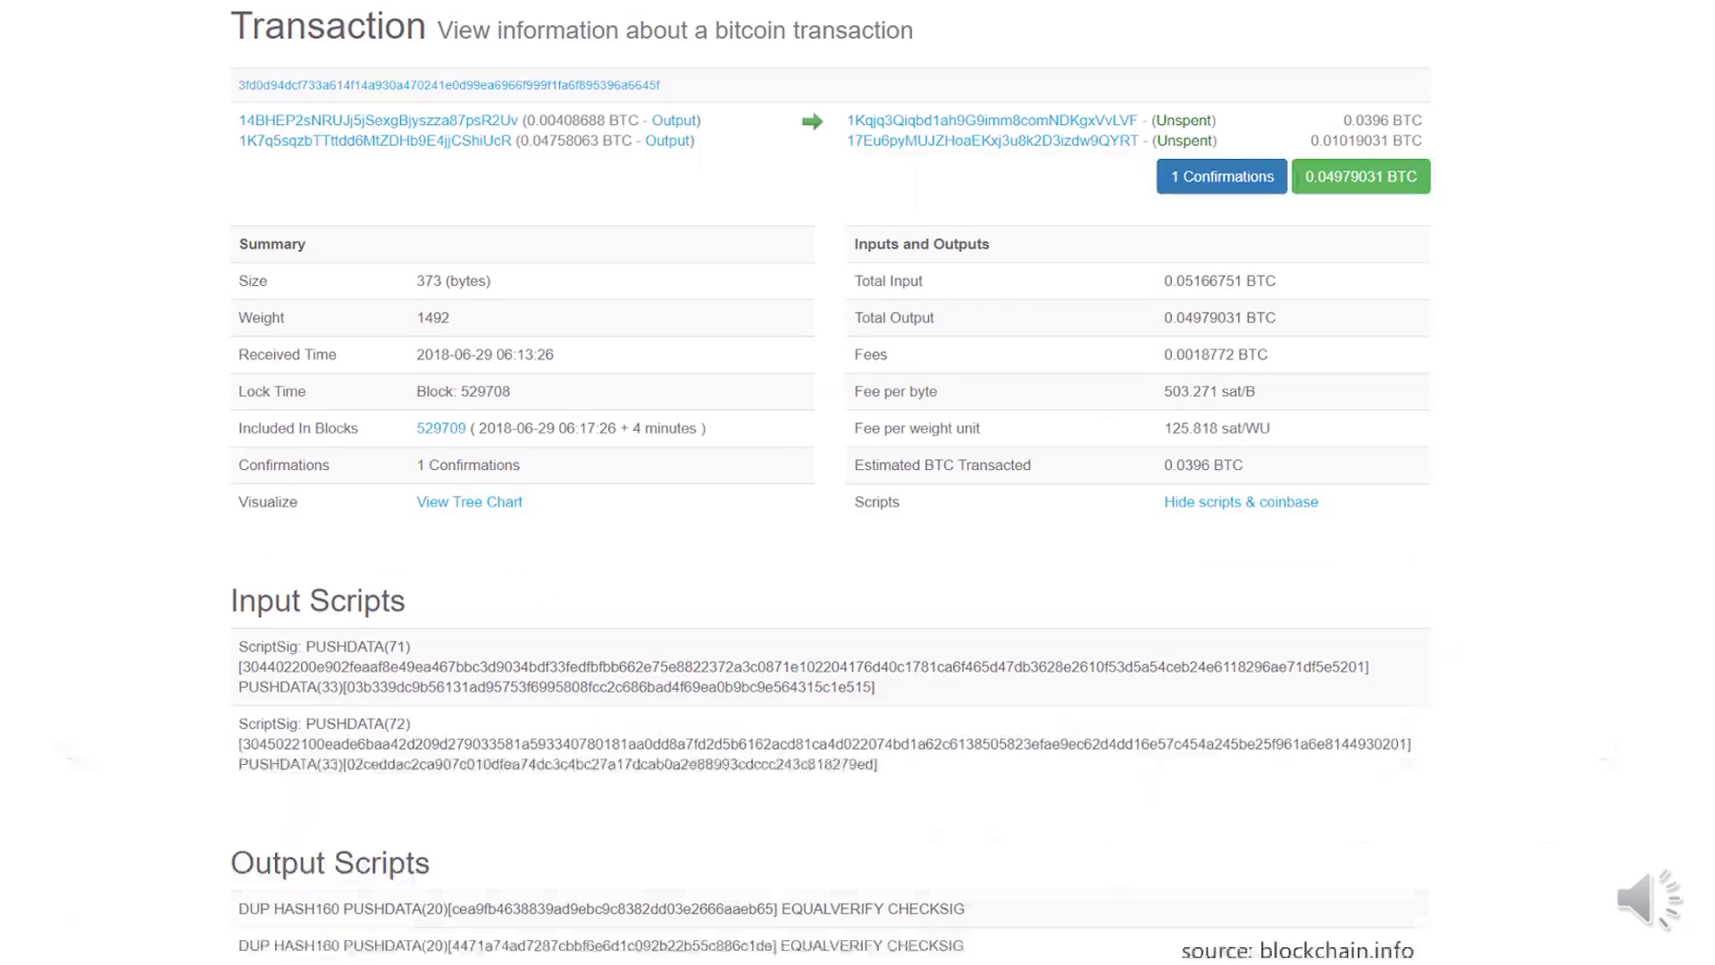
Notes:
1. 本次讨论的是一个比特币交易的例子，该交易涉及两个输入和两个输出，但实际看作是输入的输出。
2. 这些输出并未被标记为已使用的交易输出（UTXO），意味着它们仍然存在于比特币系统中，可供后续交易使用。
3. 交易的输入总金额与输出总金额之间的差额被定义为交易费用，表明了用户为交易验证过程支付的成本。
4. 比特币交易的有效性验证通过将输入脚本与输出脚本配对并执行来实现，确保交易的合理性和资金的流向正确。
5. 输入脚本和输出脚本的正确执行（无错误）是交易合法性的关键，表明了比特币系统中交易验证的严谨性。

Slide 7
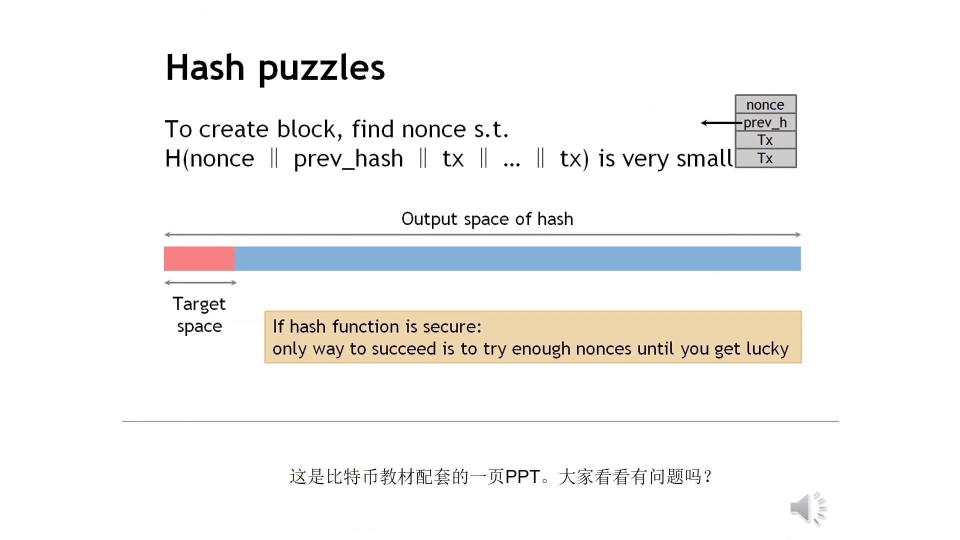
Notes:
1. 这页PPT是该课程教科书的配套内容，旨在解释求解谜题的过程，但存在可能导致误解的部分，需要特别注意。
2. 在解释区块链中哈希计算时，PPT错误地将交易信息与区块头信息一同视为哈希计算的对象，实际操作中，哈希仅基于区块头内容进行，而不包括交易详情。
3. 区块头中仅包含默克尔树的根哈希值，这一信息足以确保区块内交易的不可篡改性，说明PPT中对区块头信息的描述有误导性。
4. 在教授过程中，特别指出PPT中易误解的部分，以避免学生形成错误概念，随后继续课程讲解，即对挖矿过程进行概率分析。

Slide 8
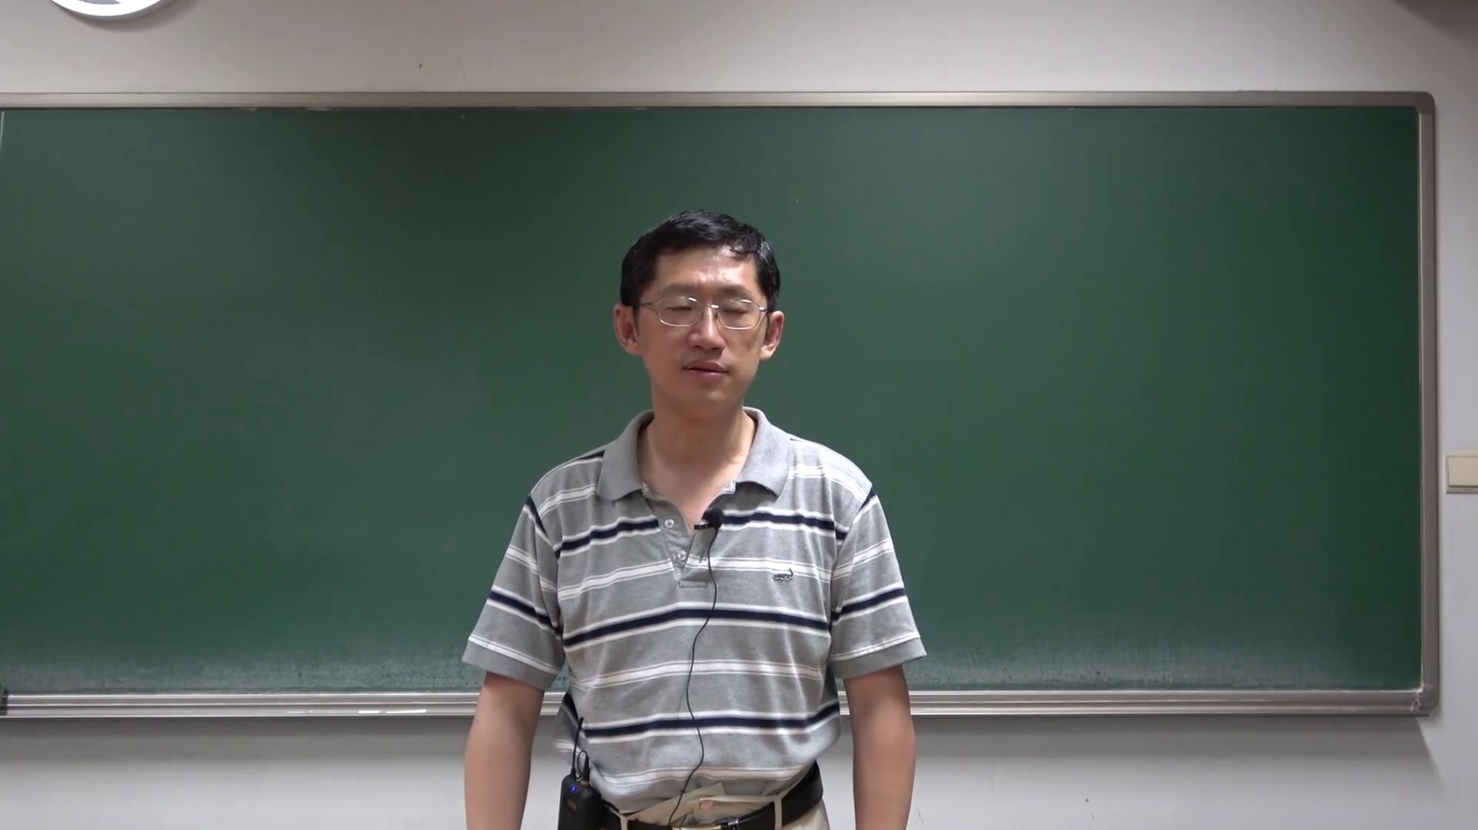
Notes:
1. 挖矿过程被比喻为不断尝试各种nonce以求解某个谜题，每次尝试称为一个试验，展现了尝试性学习和解决问题的过程。
2. 最典型的蓝试验例子是掷硬币，每一次试验有两种可能结果，且每种结果的概率不一定是相等的，这取决于硬币的均匀性或非均匀性。
3. 对于挖矿而言，每次尝试成功的概率极低，需要大量的尝试才能找到符合要求的结果，这种情况下适用泊松过程进行近似，尤其当实验次数很多且每次成功的概率很小时。
4. 红试验过程的一个重要性质是无记忆性，意味着过去的实验结果不会影响后续实验的结果，体现了每个试验的独立性和随机性。
5. 举例说明，即便之前连续掷出反面，下次掷硬币正面朝上的概率依旧保持不变，体现了实验结果的无记忆特性。

Slide 9
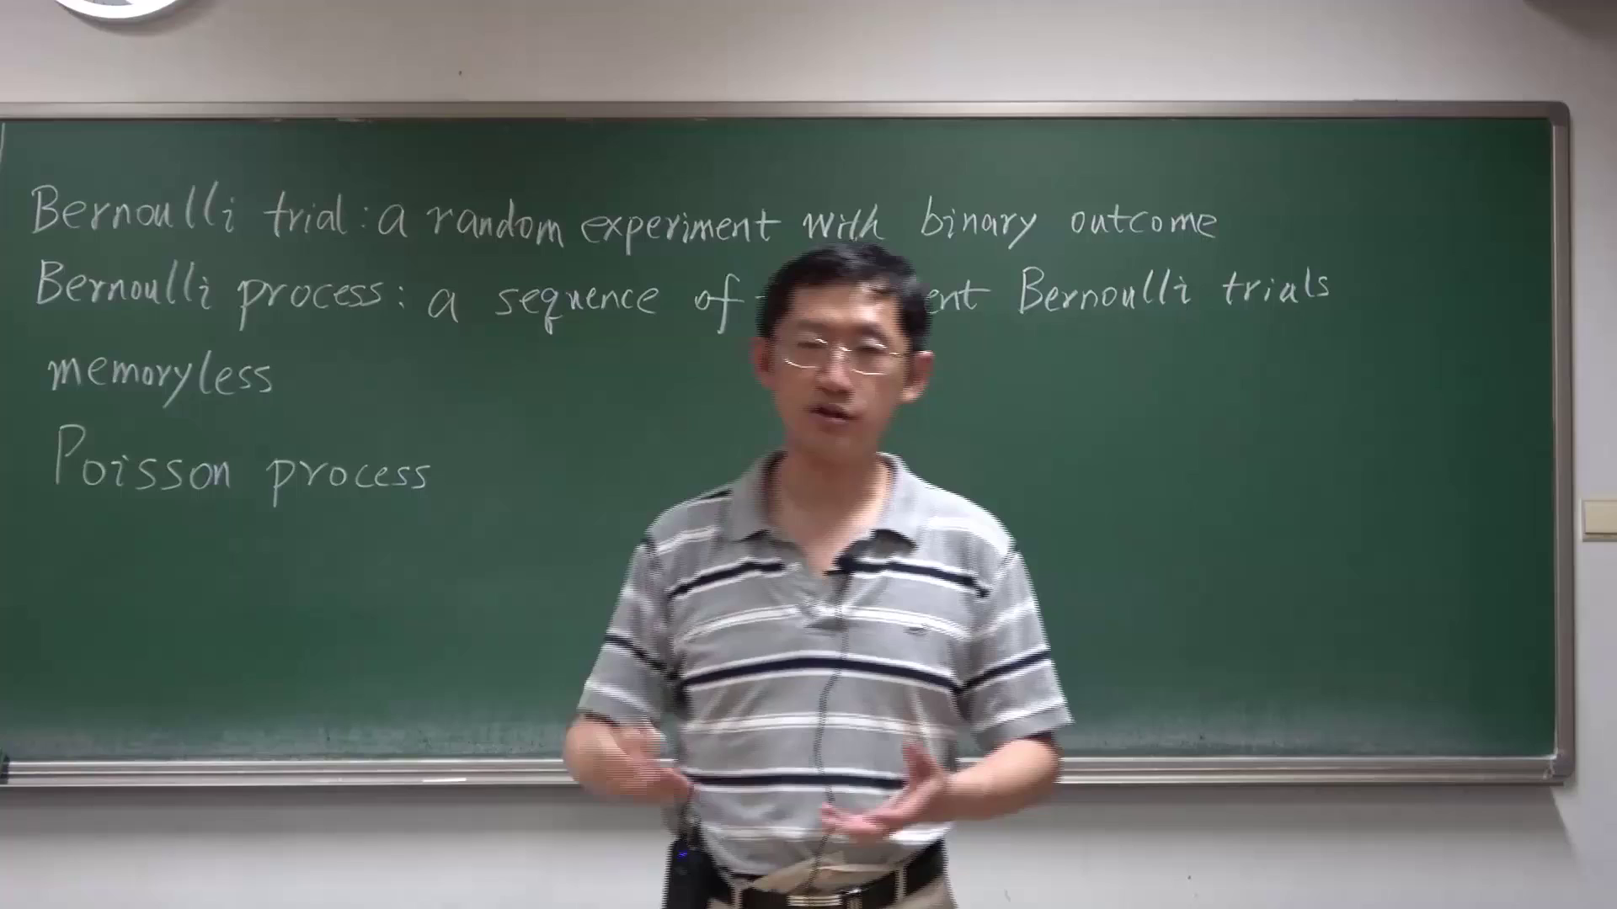
Notes:
1. 我们关注的是比特币系统中下一个区块的产生时间，这一时间符合指数分布。
2. 系统平均出块时间为十分钟，但个体矿工的出块时间受其算力比例影响，平均来说，占系统算力1%的矿工，每产生100个区块需等待1000分钟。
3. 指数分布的无记忆性意味着过去的工作时间和等待时间无关，接下来的等待时间仍然是十分钟，体现了挖矿过程的公平性。
4. 这种无记忆性防止了过去工作的累积效应，避免了算力强的矿工由于之前尝试更多而获得不成比例的优势，从而保证了挖矿的公平性。

Slide 10
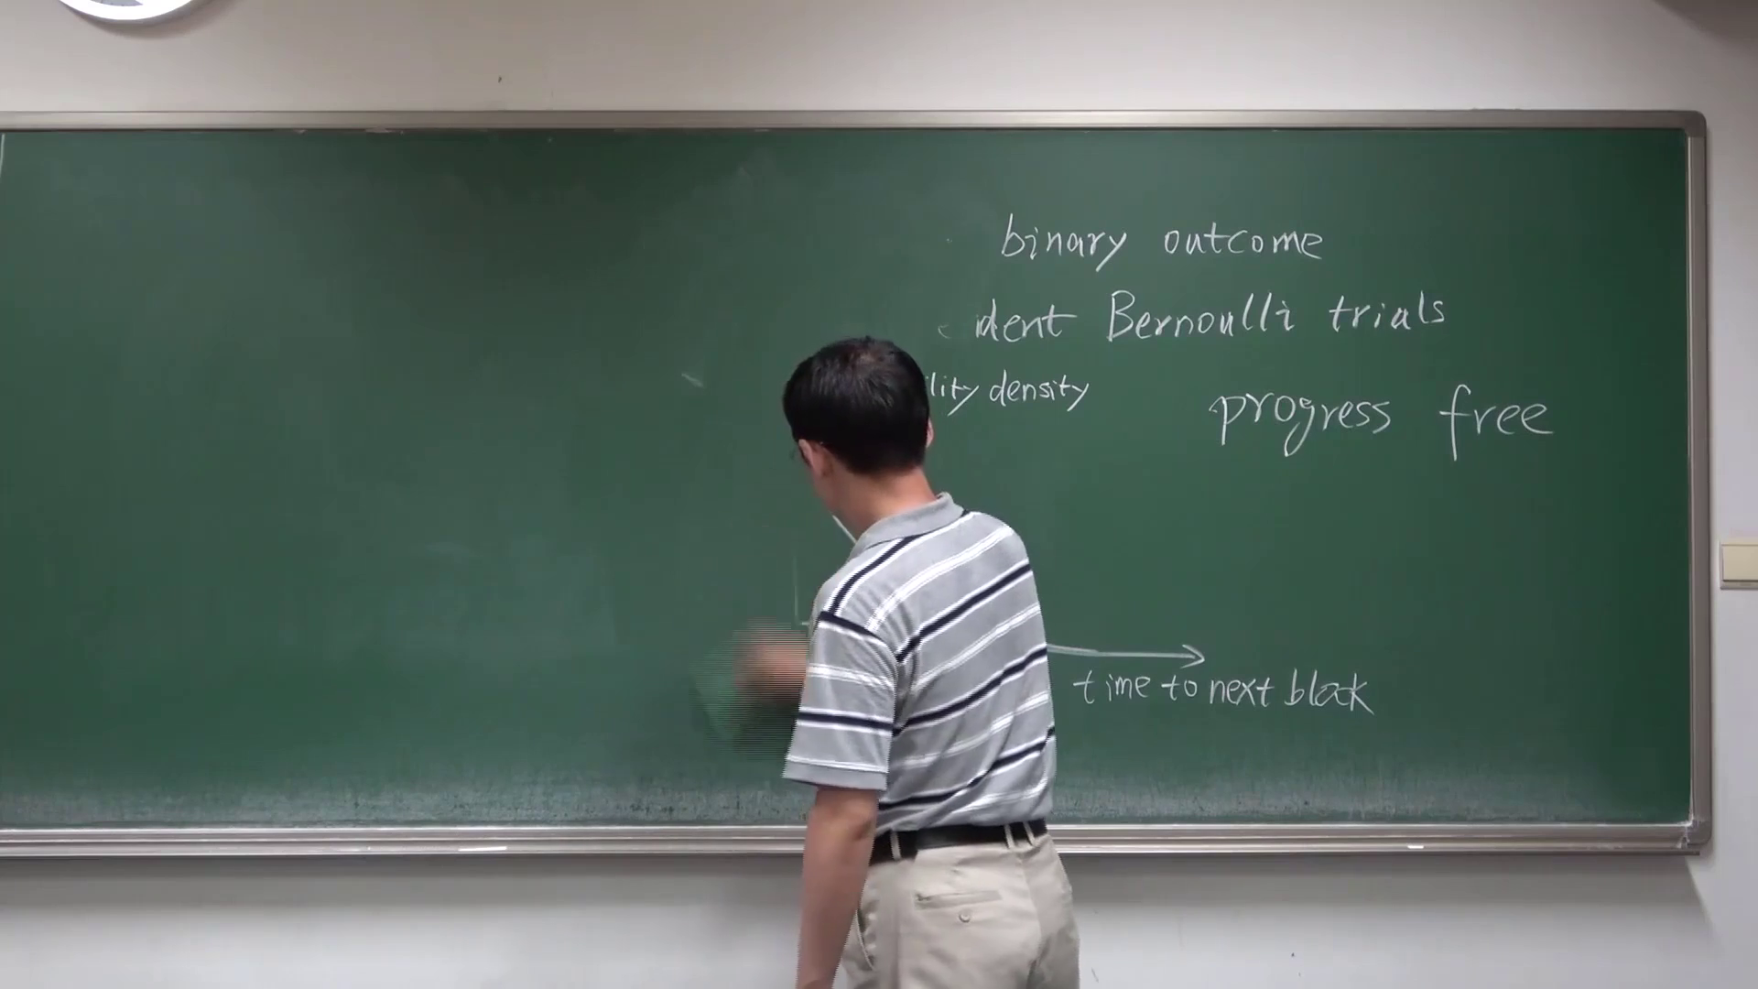
Notes:
1. 比特币的出块奖励每四年减半，这一机制确保了比特币总量的控制。
2. 出块奖励的减半遵循一个几何序列，最初每21万个区块产生50个比特币，随后每21万个区块奖励减半。
3. 通过几何序列的计算，21万个区块产生比特币的总和等于2100万个比特币，这部分涵盖了已经挖出及未来可能产生的所有比特币。
4. 比特币的总数量固定为2100万枚，这一设定保证了比特币不会因过量发行而贬值。

Slide 11
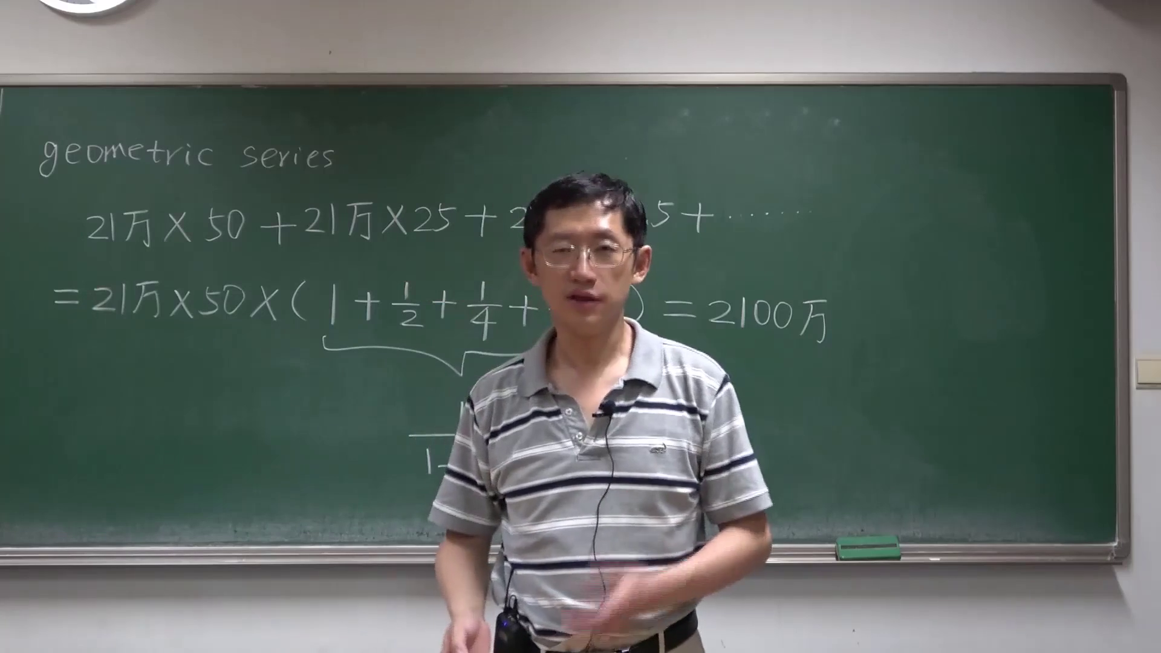
Notes:
1. 比特币挖矿并非为了寻找特定的数学难题或质数，其主要目的是通过计算力解决复杂的哈希谜题，这个过程虽然缺乏实际意义，但对维护比特币网络的安全至关重要。
2. 比特币的挖矿难度和奖励机制是人为设计的，随着难度增加和奖励减半，比特币的稀缺性被人为创造，这确保了系统的长期稳定和价值维持。
3. 挖矿过程对于比特币系统而言，提供了一种公平的竞争机制，即通过算力的投入来“投票”，从而保障系统的去中心化和安全性。
4. 尽管比特币的出块奖励逐渐减少，但因为比特币价格的波动，奖励的实际价值反而在提升，这反而加剧了矿工之间的竞争，维护了系统的活力。
5. 比特币的安全性在很大程度上依赖于矿工的诚实行为。即便大部分算力掌握在诚实矿工手中，仍无法完全排除少数恶意矿工篡改交易的可能性，但这种概率极低，确保了大部分交易的有效性和安全性。

Slide 12
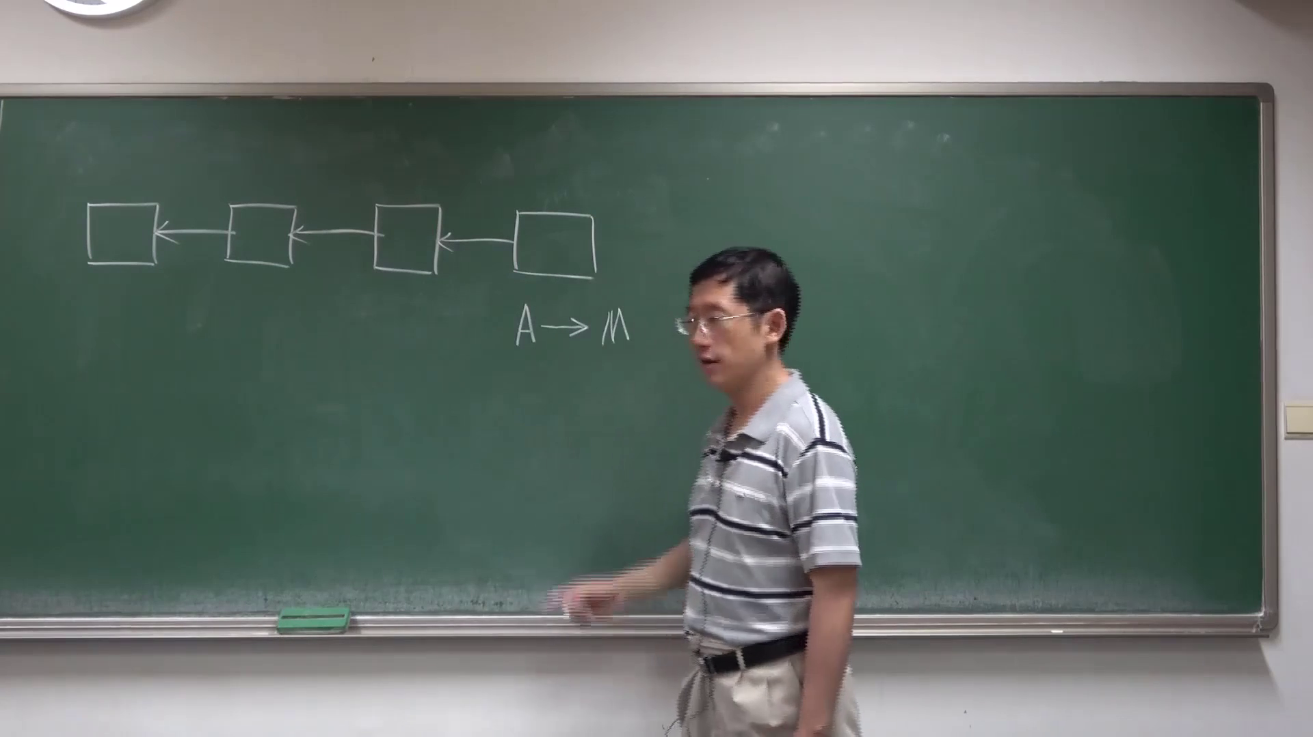
Notes:
1. 诚实的节点不会接受包含非法交易的区块，因为他们追求的是扩展最长合法链，非法区块无法获得认可，且攻击者因此失去奖励。
2. 对于double spending攻击，即尝试重复花费同一笔比特币，系统设计使得这种攻击在交易被多个区块确认后难以成功，因为多数节点会拒绝这样的交易。
3. 防范double spending攻击的一个方法是等待多个区块确认，即“多等几个确认”，比特币协议默认是等待六个确认，从而显著增加交易被篡改的难度。
4. 区块链的不可篡改性实际上是一种概率保证，即在交易被多个区块确认后，其被篡改的概率大幅度下降。但刚写入区块链的内容较为容易被改掉，强调了等待确认的重要性。
5. 虽然区块链被认为是不可篡改的，但在实际应用中，由于系统的某些特性，如zero confirmation，部分交易可以在未被区块链确认前就视为完成，这是基于节点接收交易的优先级及电商的处理时间。

Slide 13
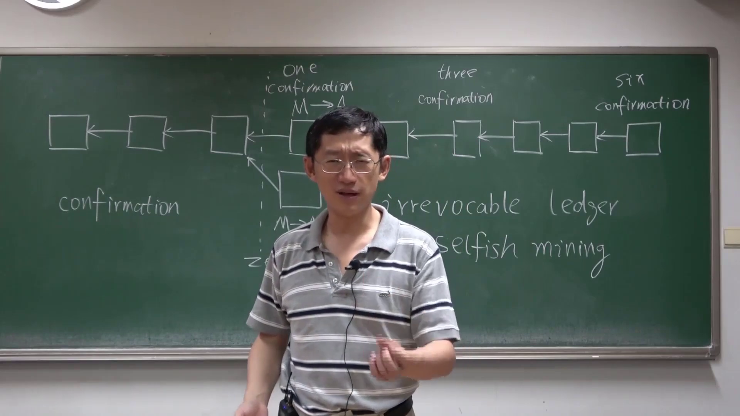
Notes:
1. selfish mining策略允许矿工在挖出区块后先不发布，而是隐藏起来，等待时机再发布，以减少与其他矿工的竞争，提高挖出后续区块的机会，从而可能获得更高的奖励。
2. selfish mining的成功依赖于矿工所控制的算力比例，如果矿工所占算力小于50%，这种方法的成功可能性较低，因为算力分散使得隐藏区块并发布以抢先竞争区块的策略难以实现。
3. 此策略的另一个目的是通过隐藏区块来暂时欺骗网络，让其他矿工继续挖掘看似未完成的区块，这样当隐藏的矿工挖出后续区块时，可以利用等长链原则发布其区块，从而避免了与正在挖掘的区块矿工的竞争，增加了获取奖励的机会。
4. selfish mining策略虽然在理论上可以减少竞争，提高挖矿效率，但也伴随着风险，比如矿工可能因为无法挖出后续区块而错失机会，或在发布隐藏区块时发现其他矿工已经挖出了等长链，导致自身努力白费。
5. 尽管存在这些风险，selfish mining策略为矿工提供了一种在不完全控制网络算力的情况下增加收益的可能性，通过巧妙利用区块链的特性来优化挖矿过程中的竞争策略。

Slide 14
